Slide 1
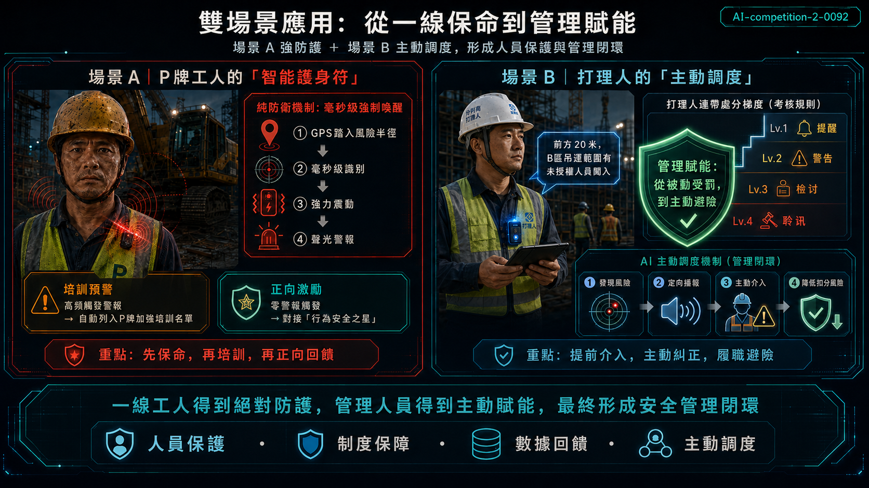
使用場景：AI+賦能前綫非管人員
雲平臺交互
幾時預警
安全激勵
提高安全交底效果
結合工人激勵制度
AI + P牌工人 = 安全保護力場
AI + 分判商打理人 = 安全主任

